Slide 1
Valjanost i pouzdanost
kvantitativne metode istraživanja
doc. dr. sc. dario Pavić

Slide 2
Valjanost i pouzdanost mjerenja
Valjanost (točnost) – različite definicije, ali evo: koliko neki koncept, zaključak ili mjera odgovara stvarnom svijetu, tj. koliko dobro mjeri ono što tvrdi da mjeri.
Npr. Koliko ocjene na mjernoj skali od 1-5 dobro mjere znanje studenata?
Kako to utvrditi? Izravno, nikako. Jer imamo uvid u znanje studenta samo preko (u ovom slučaju samo) naše mjere, tj. ocjene.

Slide 3
Izravna (face) valjanost
Koliko se čini da je mjera valjana „na prvu loptu”
Mjera je valjana „na prvu loptu” ako je očito povezana s konceptu za kojeg tvrdi da ga mjeri više nego s nekim drugim konceptima
Primjer: broj popijenih pića u proteklom tjednu je „na prvu loptu” valjana mjera potrošnje alkohola.
Samo početna točka.
Oprezno s njom!

Slide 4
Sadržajna (content) valjanost
Sadržajna valjanost utvrđuje mjeri li mjera cijeli obim (spektar) koncepta.
Primjer: Kada analiziramo sadržajnu valjanost upitnika o zadovoljstvu studenata studiranjem na Hrvatskim studijima, ta analiza mora pokazati da naš upitnik mjeri sve aspekte zadovoljstva studiranjem na HS (zadovoljstvo svim službama, odnosom profesor-student, ocjenjivanjem, kvalitetom nastave…).
Ako ne mjeri sve te aspekte, naš upitnik nije sadržajno valjan jer ispušta bitne elemente sadržaja koncepta zadovoljstva…

Slide 5
Kriterijska valjanost
Kriterijska valjanost mjerenja se utvrđuje tako da se rezultati mjerenja dovedu u korelaciju s nekom drugom varijablom (kriterijem) koja mjeri isti fenomen, a za koju je već utvrđena valjanost. Ukoliko je naša mjera visoko korelirana s kriterijskom varijablom, možemo smatrati da je naše mjerenje (mjera) kriterijski valjana.
Primjeri: self-reported količina popijenog alkohola se može usporediti s količinom alkohola u krvi.
Dvije varijante:
Istodobna (concurrent) valjanost – obje varijable mjerene istodobno
Prediktivna valjanost – kriterij se mjeri u budućnosti (IQ-ocjene)

Slide 6
Konstruktna valjanost
Koliko je naša mjera, upitnik i dr. (konstrukt) povezana s drugim mjerama specificiranima u teoriji.
Npr. Koliko je mjera ovisnosti povezana s drugim mjerama koje bi prema teorijama i drugim istraživanjima mogle biti povezane s ovisnošću; npr. s obiteljskim problemima, medicinskim problemima, pravnim problemima…
Dva pristupa:
Konvergentna valjanost – stupanj do kojeg je mjera korelirana s onim mjerama s kojima bi, prema teoriji, trebala biti korelirana, tj. mjerama sličnog koncepta.
Diskriminantna valjanost – mjera se uspoređuje s različitim, ali povezanim konceptima. Ne bi smjela biti korelirana s mjerama koje mjere drugi koncept.

Slide 7
Pouzdanost mjerenja
Pretpostavlja da procedura mjerenja daje konzistentne rezultate kada se fenomen koji se mjeri ne mijenja.
Preduvjet za valjanost; ne možemo mjeriti pojavu ako nam mjerni instrument ne daje konzistentne rezultate.
Ponovno testiranje - Test-retest pouzdanost
Unutarnja konzistentnost
Pouzdanost alternativnih oblika
Pouzdanost između promatrača (objektivnost opažača)

Slide 8
Test-retest pouzdanost
Pouzdanost koja se dobije ukoliko su rezultati mjerenja fenomena u dvije vremenske točke (pod uvjetom da se fenomen ne mijenja) međusobno visoko korelirani.
Primjer: Test znanja danas i nakon dva mjeseca pod uvjetom da ispitanik nije u međuvremenu učio, trebao bi dati slične rezultate
Može se ocjenjivati i ocjenjivača, a ne samo ispitanika.

Slide 9
Unutarnja konzistentnost i pouzdanost alternativnih oblika
Ako više pitanja mjeri neki koncept, ta pitanja bi trebala biti međusobno korelirana - unutarnja konzistentnost
Pouzdanost alternativnih oblika – uspoređuju se odgovori na ponešto izmijenjene inačice pitanja (npr. promijeni se redoslijed odgovora)- rezultati bi morali biti slični. + split-half pouzdanost – upitnik se podijeli na pola (parna i neparna pitanja). Ako se odnosi na skup pitanja koja tvore indeks. Jedna polovina pitanja se dodijeli jednoj polovini uzorka, druga drugoj. Ako su odgovori jedne polovine korelirani s drugom polovinom – ok.

Slide 10
Pouzdanost između promatrača
Iste mjere dobivene tako da su iste osobe, događaje ili mjesta mjerili različiti promatrači.

Slide 11
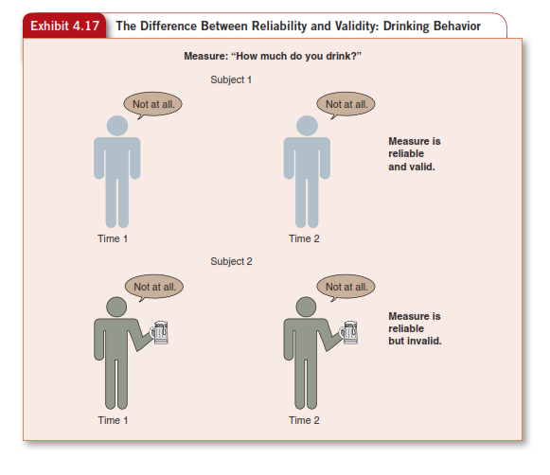
Razlika pouzdanost - valjanost

